Slide 1
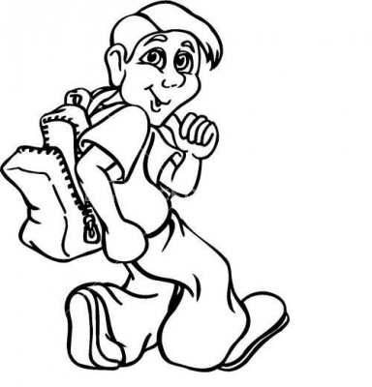

Qui suis-je? Francois Richer PhD
Connais-toi toi-même

Slide 2
Questions de base
Pouvez-vous nommer certains besoins de base des humains? _______________ ________________ _________________
Pouvez-vous nommer certaines limites mentales des humains? _______________ ________________ _________________
Pouvez-vous nommer certains effets de nos proches sur notre vie mentale? _______________ ________________ _________________

Slide 3

Se connaitre ça aide
A favoriser le respect de soi et des autres
A mieux se comprendre et se soutenir
A augmenter notre contrôle de nous-même
A prévenir l’isolement et les conflits
A favoriser la détection précoce des difficultés
A atténuer l’impact des coups durs

Slide 4

Se connaitre donne du pouvoir
Le pouvoir de mieux reconnaitre nos émotions et nos fils de pensées
De mieux analyser ce qui nous affecte (évenements, situations, interactions…)
De relativiser nos émotions et nos pensées quand elles nous nuisent
De mieux contrôler nos impulsions
De mieux tolérer nos petits travers et plus s’apprécier à notre juste valeur

Slide 5
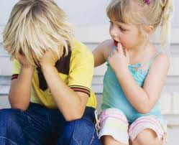
Pouvoir pour les autres aussi
Pour mieux comprendre les différences individuelles et respecter les autres
Pour être plus compréhensif et moins juger les autres
Pour moins dénigrer ou isoler les gens que l’on côtoie
Pour mieux anticiper les conséquences de ce qu’on dit et fait
Pour avoir des interactions plus positives et constructives avec les autres

Slide 6
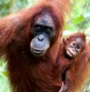
Qui suis-je?
Un primate, donc…
Curieux, joueur, intelligent, parfois peureux, parfois agressif
Parfois collaboratif, parfois compétitif ou égoiste
Plusieurs années entre la naissance et l’autonomie
Doté d’un instinct parental & d’un attachement parent-enfant forts
Dépendant du groupe (ressources, rôles, buts, références, culture…)
Qui parle
Communications, organisation sociale, politique, commerce
Écriture, histoire, culture, sciences, éducation
Qui invente
Agriculture, outils, technologies
Transports, construction, infrastructure,
Des solutions individuelles aux défis de tous les jours

Slide 7

Les pouvoirs des humains
La curiosité
La débrouillardise
Capacité de s’adapter, d’innover, d’inventer des nouvelles solutions
La capacité d’apprendre de diverses façons
Par l’expérience, par l’observation, par la communication
La capacité d’anticiper
Simuler des scénarios dans sa tête
La capacité de développer et d’utiliser des outils
La capacité de parler et penser avec un langage créatif
Communiquer, catégoriser, manipuler des idées, raisonner

Slide 8

Les limites des humains
Les peurs
L’inconnu, le risque, l’échec, le jugement des autres…
Les superstitions et L’irrationalité
L’agressivité et les conflits
L’esprit de troupeau
Les biais de l’attention, les oublis
Répéter les mêmes erreurs
Préférer nos intérêts à court-terme au long-terme
Ex: Sucreries vs santé
Ex: Bon pour mon portefeuille vs Bon pour la planète

Slide 9
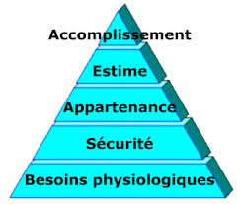
Les besoins de base
Éviter la douleur, la faim, la soif, la détresse
Éviter l’insécurité, les menaces à notre santé
Assurer notre accès aux ressources
Obtenir un soutien social, Eviter le rejet
Rechercher les plaisirs, les gains sociaux ou matériels
Se réaliser, être utile, trouver un sens à notre vie

Slide 10
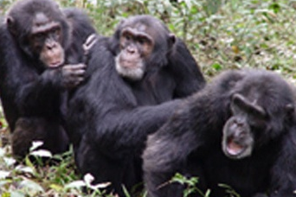
Les désirs qu’on a face aux autres
Le respect
La justice
La réciprocité
La liberté
L’honnêteté
Le bien-être
La prospérité

Slide 11

On a tous besoin des autres
La majorité de nos besoins sont comblés par les autres
On est des êtres sociaux
La présence des autres nous rassure
Les interactions apportent de la chaleur humaine, des encouragements et une reconnaissance de notre rôle
Ces effets sont essentiels pour notre santé mentale
Penser qu’on a pas besoin des autres nous prive
Du soutien social
D’une perception plus objective de nos forces et nos difficultés
D’une reconnaissance extérieure de nos désirs et nos projets
S’isoler socialement
Réduit la motivation, l’estime de soi, la joie de vivre
Peut augmenter l’anxiété, la dépression

Slide 12
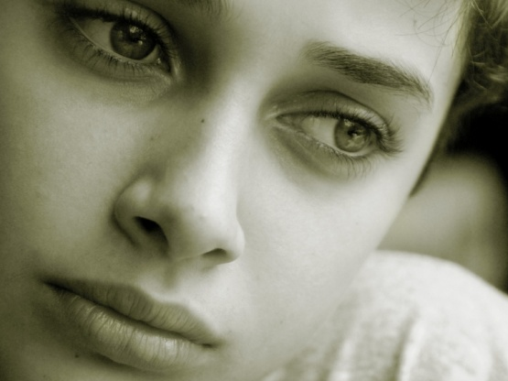
On est aussi des êtres fragiles
100% des jeunes ont des fragilités (points sensibles)
Santé physique ou capacités physiques
Confiance en soi
Incertitudes, questionnements sur qui on est
Humeurs, émotions, personnalité, susceptibilités
Relations familiales, amitiés, relations sociales
Apprentissages scolaires, attention, mémoire

Slide 13
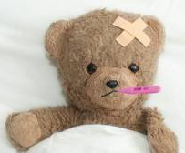
Les fragilités sont la norme
20% des jeunes ont des difficultés psychologiques
Difficultés d’anxiété ou de l’humeur (>10%)
Troubles alimentaires (>3%)
Difficultés d’apprentissage (>10% des gens)
Difficultés d’attention (>6%)
Opposition ou comportement antisocial (>6%)
Traits autistiques (1-3%)
Psychose (1%)

Slide 14
Question de fragilités
Connaissez-vous quelqu’un qui a vécu des difficultés associées à:
L’anxiété ___
La dépression ___
Les réactions émotives ___
Les interactions sociales ___
La situation familiale ___
L’apprentissage scolaire ___
L’attention ou la mémoire ___
La santé physique ___
Un handicap physique ___

Slide 15

La tolérance
Si 100% des gens ont des fragilités, faire attention à notre personne et aux autres est une bonne idée
Comme nous, les autres sont aussi des combinaisons de fragilités et de talents, des expériences uniques de la nature
Toute cette variété est un atout pour la société
Tolérer et respecter les différences est donc important et le simple bon sens

Slide 16
Juger vs Comprendre
Catégoriser est naturel
Gentil-méchant, Puissant-faible, Populaire-pas populaire
Simplifie les choix
Juger les autres trop vite avec peu d’information est souvent nuisible
Les gens sont plus complexes que 1 ou 2 attributs ou que quelques actions
Essayer de comprendre les autres
Leurs valeurs, leurs idées, leurs motivations, leurs actions
Aide à comprendre nos valeurs, nos idées et nos motivations

Slide 17

Qui suis-je moi?
Chaque individu est unique
Une personne est une combinaison de:
Son bagage biologique, ses influences
Ses connaissances, ses désirs, son potentiel
L’identité individuelle est influencée par
Notre tempérament
Nos expériences, nos apprentissages, nos souvenirs
Notre environnement physique (pays, ville, quartier…)
Notre environnement social (famille, amis, culture…)

Slide 18
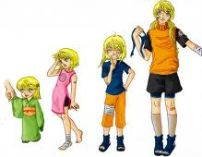
L’identité ça se construit
Depuis l’enfance on développe nos intérêts, nos réactions, nos traits de personnalité
Tolérance pour le risque, Inquiétudes
Besoin de s’affirmer ou d’être accepté
Intérêt pour les relations sociales, pour la stimulation ou pour l’activité physique
On accumule aussi des expériences qui nous définissent
Rituels familiaux, expériences de vacances, incidents
Styles d’interactions des proches

Slide 19
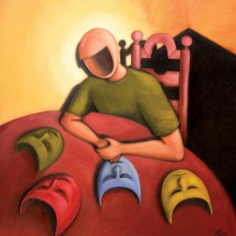
Parfois on est moins sûr de qui on est
Parfois on est moins sûr de qui on est. On peut parfois avoir le sentiment de ne plus trop savoir qui on est
Ca arrive surtout:
Quand on se sent à part des autres
Quand on est déprimé
Quand on change d’environnement physique (ex: déménagements) ou social
Quand notre mémoire est affectée (drogues, maladies …)

Slide 20
Questions finales
Pouvez-vous nommer certains besoins de base des humains? _______________ ________________ _________________
Pouvez-vous nommer certaines limites mentales des humains? _______________ ________________ _________________
Pouvez-vous nommer certains effets de nos proches sur notre vie mentale? _______________ ________________ _________________

